Slide 1

산대특 사물지능3
핵심프로젝트 기획발표
무인 점포 에너지 절약 통합 시스템
21X*&#@$ 이몽룡
22*234asdf 성춘향
ⓒSaebyeol Yu. Saebyeol’s PowerPoint

Slide 2
목차
1
2
3
4
제안 배경
필요성
시스템 분석
차별성
기대효과
활용방안
Q&A

Slide 3

Part 1
제안 배경 및 필요성

Slide 4
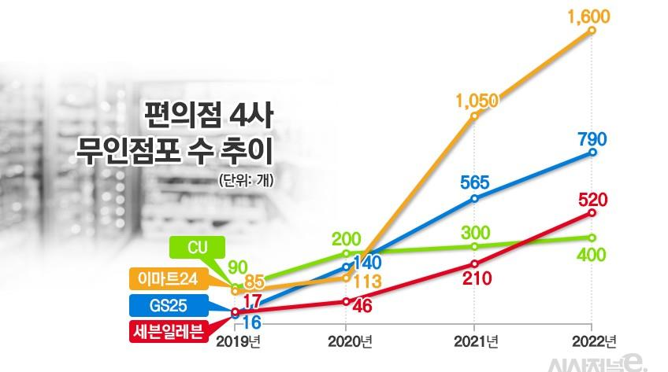
Part 1
제안배경 - 무인 점포 수 증가

Slide 5
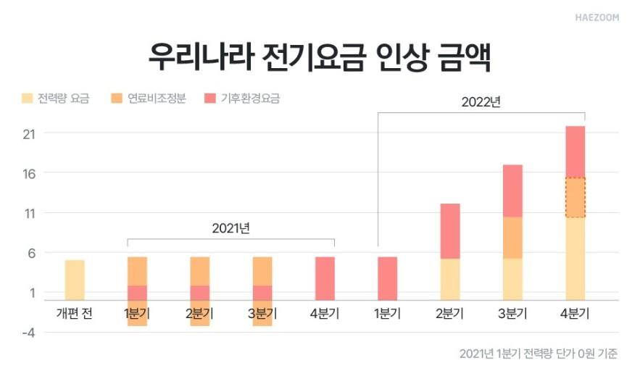
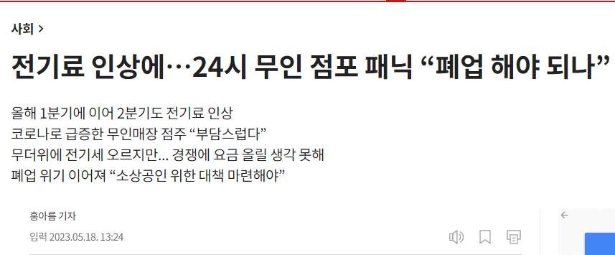
Part 1
제안배경 - 전기요금 인상

Slide 6
Part 1
필요성
<스마트 조명 사용 시 전력 절감율>
52.26%
74.1%
65%
주거
상업
실외

Slide 7

Part 2
시스템 분석 / 차별성

Slide 8


Part 2
유사서비스 비교

Slide 9

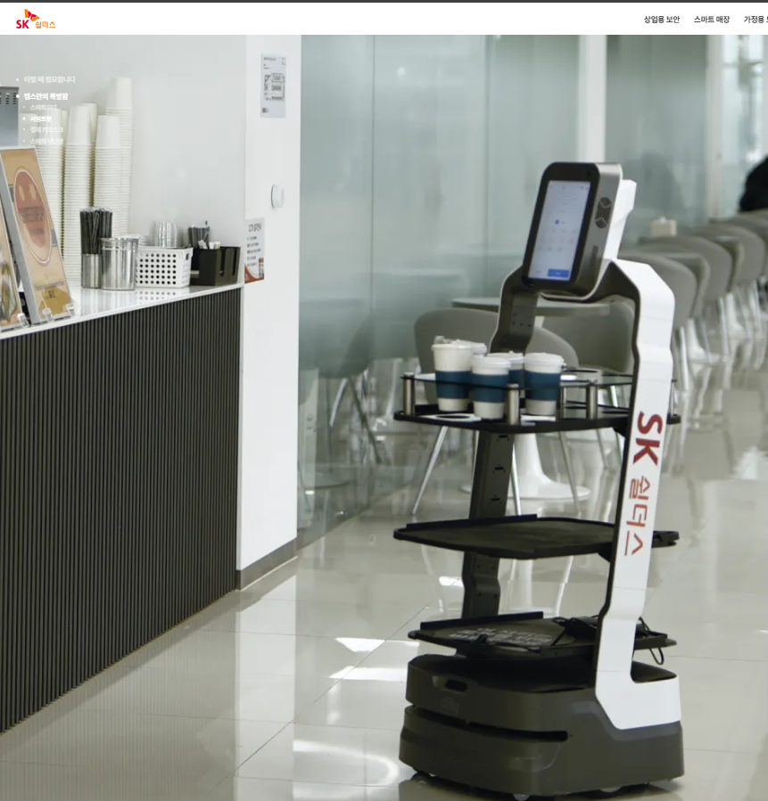
Part 2
유사서비스 비교 - SK 쉴더스
출입통제
냉난방 온도제어
서빙로봇 제공
결제 키오스크
CCTV 제공

Slide 10

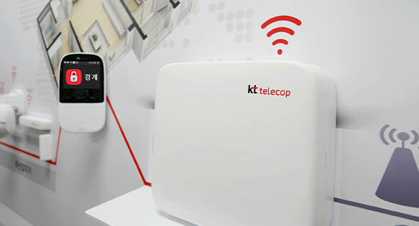
Part 2
유사서비스 비교 - KT텔레캅
출입통제
CCTV 제공

Slide 11
Part 2
문제점과 개선방향
개선방향
문제점
에너지 효율
태양열 에너지 활용
전력 사용 감소
조명 밝기 제어 서비스 X
비싼 월 지출료
>>

Slide 12


Part 2
시스템 분석
태양열 에너지 생성
↓
에어컨 / 냉장고 가동
간판, 실내 조명
밝기 제어
쓰레기통 자동 분류

Slide 13
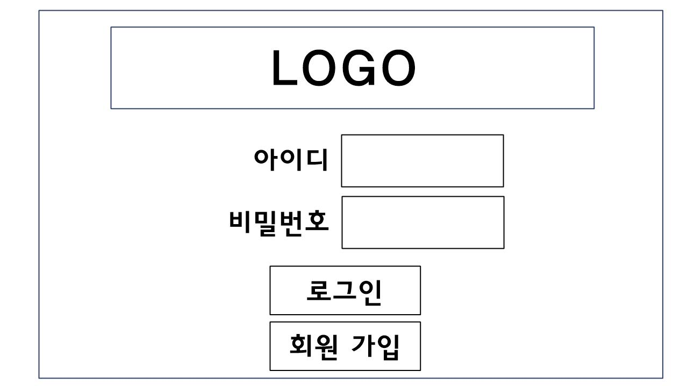
Part 2
화면설계서 - 로그인 페이지

Slide 14
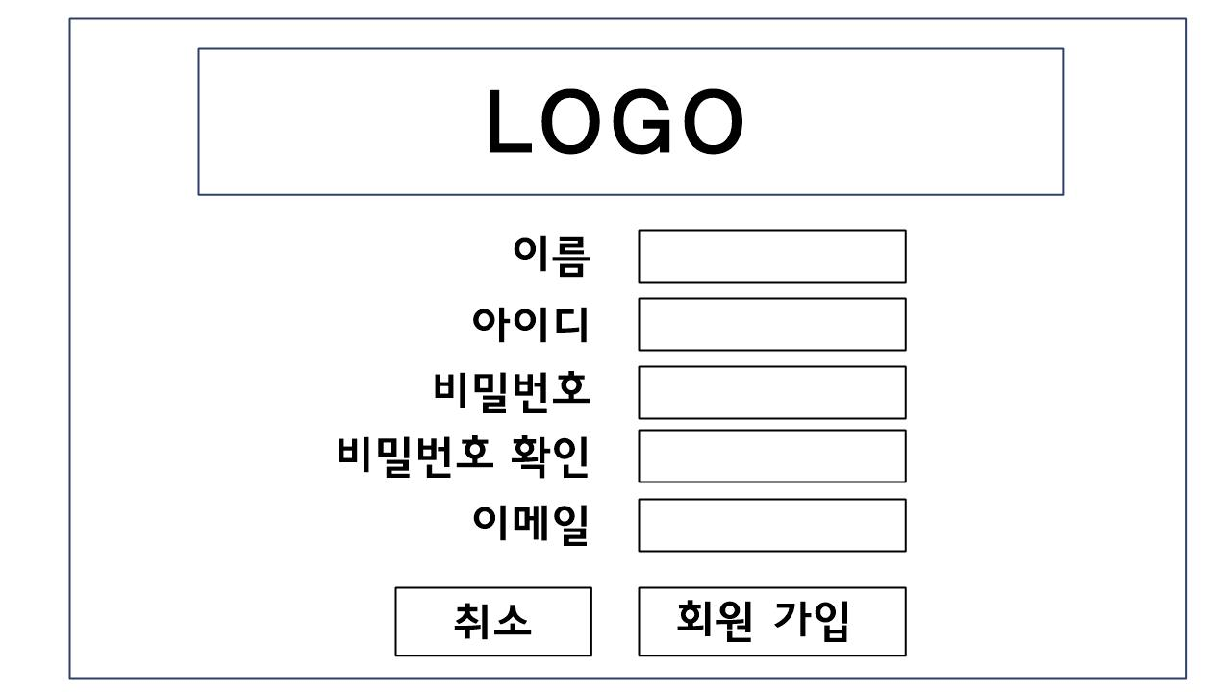
Part 2
화면설계서 - 회원가입 페이지

Slide 15
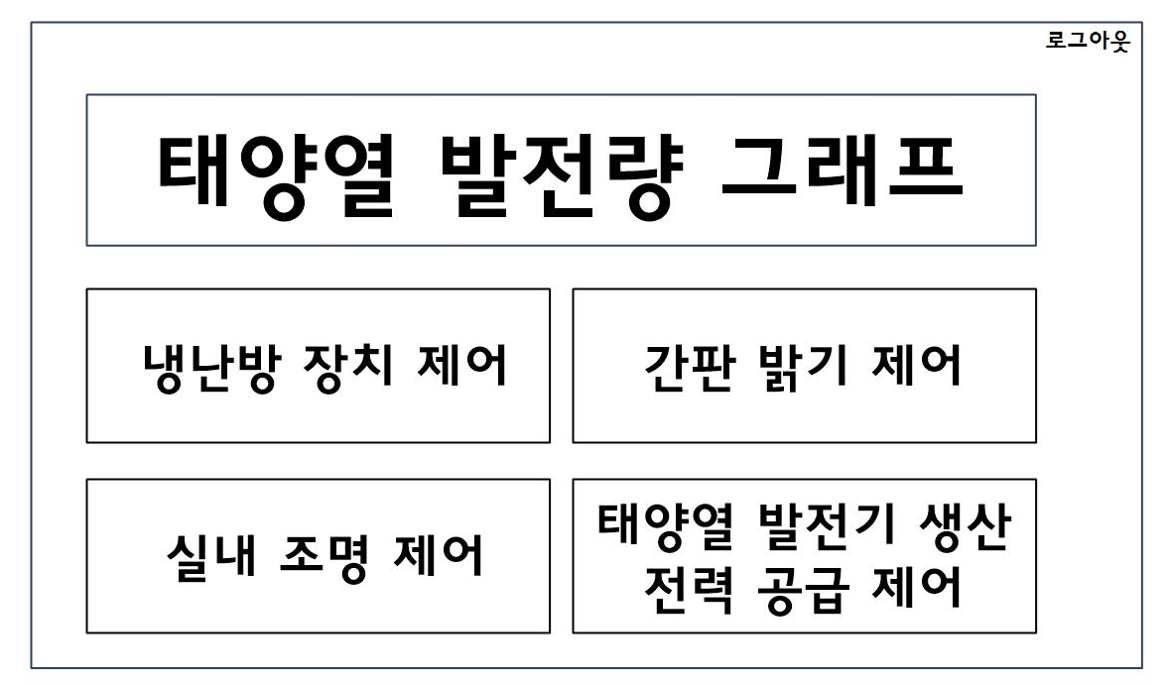
Part 2
화면설계서 - 메인 페이지

Slide 16
Part 2
STP
자영업자
S
고객 분류
전기세 증가로 고민하는
무인점포 점주들
T
P
에너지 효율
환경 친화적 도구
타겟팅
포지셔닝

Slide 17

Part 3
기대효과 및 활용방안

Slide 18



Part 3
기대효과
Part 3
환경보호
전력 소비 감소
환경친화적
이미지
사용자 편의성

Slide 19


Part 3
활용방안
Part 3
다른 시설로
확장
에너지 관리 시스템
구축
재고관리
연동
앱 개발
↓
접근성 강화

Slide 20
Part 4
Q & A

Slide 21
감사합니다

Slide 22
https://www.electimes.com/news/articleView.html?idxno=317527
https://www.skshieldus.com/kor/index.do
http://www.kt-telecop.co.kr/?gad_source=1&gclid=CjwKCAjw26KxBhBDEiwAu6KXt6uG3RSjPcoc1M7jYcEx6I0A-mDX7IL2HZWHf8npETd_gAK_7QFtxRoC7VEQAvD_BwE

